Slide 1











Анком ООО
Получатель Виталий Петрович Елфимов, Генеральный директор
2 дня
30-40 переговоров
Категория «Мясо и мясопродукты»
Среди участников от сетей:
и еще 40 сетей по вашей категории
Место проведения:
10 и 11 февраля 2026, Москва, Крокус Экспо

Slide 2
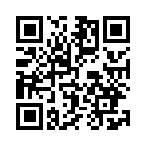
30+
3 часа
подготовки
переговоров с сетями по категории «Мясо и мясопродукты»
Переговоры
2 дня
встреч
5-7 новых
контрактов
Статистика
Как заключить контракт О нас
Фотоотчет и отзывы Контакты и тарифы
Виртуальный ассистент поможет подготовиться к переговорам, создать коммерческое предложение и записаться к нужным сетям
Личное общение вместо месяцев ожиданий, отказов, длительных рассылок и командировок
Автоматизированная система и готовые шаблоны позволяют подписывать контракты за минуты. Без рисков и давления по срокам поставки
Ваша продукция окажется на полках интересующих вас сетей гораздо быстрее, чем вы ожидаете!
Перейдите по QR коду или ссылке и ознакомьтесь с программой мероприятия!

Slide 3
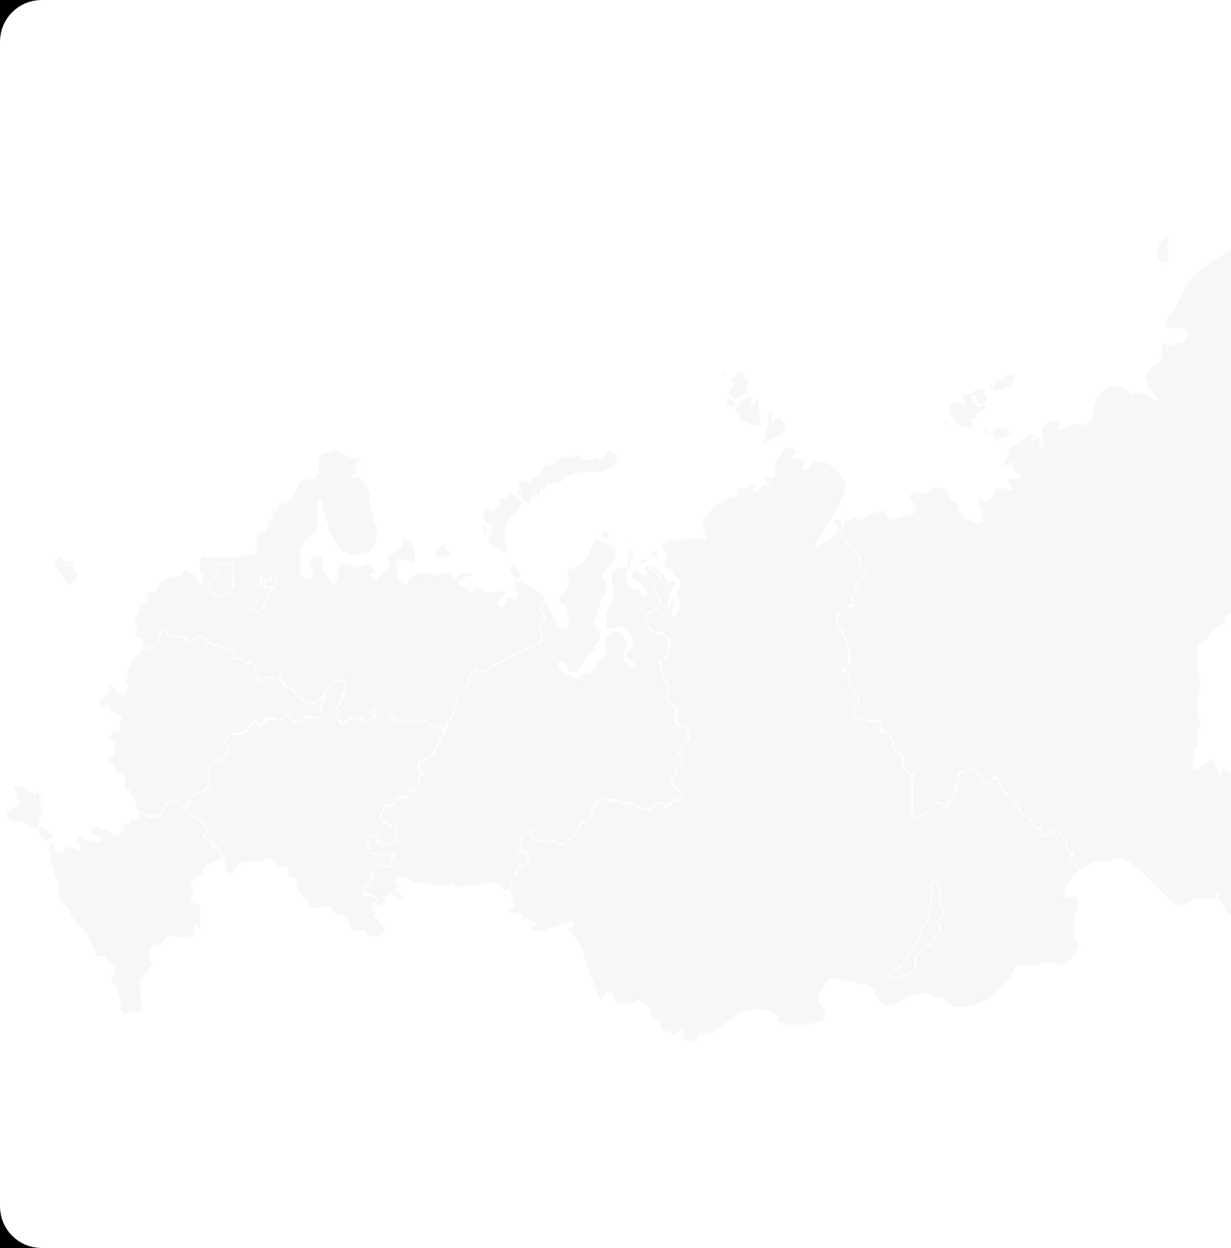



Статистика
Виталий Петрович, ознакомьтесь с итогами последнего ЦЗС™ по категории «Мясо и мясопродукты»
Переговоры
Статистика
201
5
10.5
Как заключить контракт
О нас
Фотоотчет и отзывы Контакты и тарифы
Заключенных контрактов — средний результат одного поставщика
Контрактов заключили
Средний чек контракта
34
В том числе:
7 федеральных Сетей
21 региональных Сетей
16 локальных Сетей
8 Компаний HoReCa
Закупщика
участвовало
в переговорах по Вашей категории
Гарантируем заключение предварительного договора, либо вернем деньги!

Slide 4
Всего два дня и вы в сети!
Переговоры
Статистика
01
Получите доступ в личный кабинет
02
Выберите оптимальный пакет участия
Как заключить контракт
03
Выберите сети для переговоров под вашу категорию
О нас
Фотоотчет и отзывы Контакты и тарифы
04
Сгенерируйте автоматическую презентацию вашего коммерческого предложения
05
Посмотрите короткие вебинары по подготовке к переговорам
06
Получите подробный алгоритм проведения переговоров
07
Примите участие в личных переговорах
08
Заключите предварительные контракты с нужными сетями
4/8

Slide 5




Мы работаем для Вас
35 года
работы компании
835
Переговоры
Статистика
Как заключить контракт
26 лет
деловых переговоров
контрактов
заключено всего в вашей категории
340 Центров Закупок Сетей™
проведено нами
О нас
Фотоотчет и отзывы
Контакты и тарифы
Новые предложения рынка
Категорийные менеджеры сетей ищут в ЦЗС свежие продукты и новые бренды. Ваш товар, отсутствующий на полках, — это конкурентное преимущество для переговоров.
Выверенный за 25 лет алгоритм переговоров
Наш автоматизированный формат КП и договоров признан крупными сетями. Используйте готовое решение для быстрого заключения сделок
40 из 50 переговоров успешные
Наша методика готовит поставщиков и отбирает товары под ожидания сетей, что обеспечивает 80% успеха переговоров.
Получите доступ к этим ресурсам в вашем личном кабинете

Slide 6

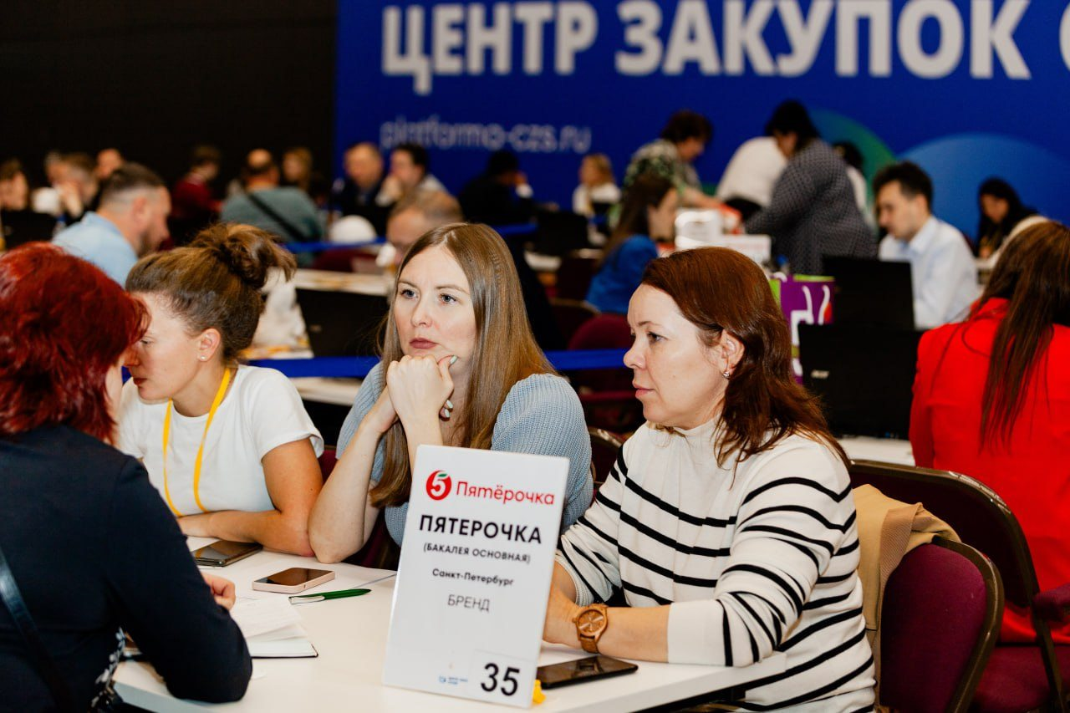
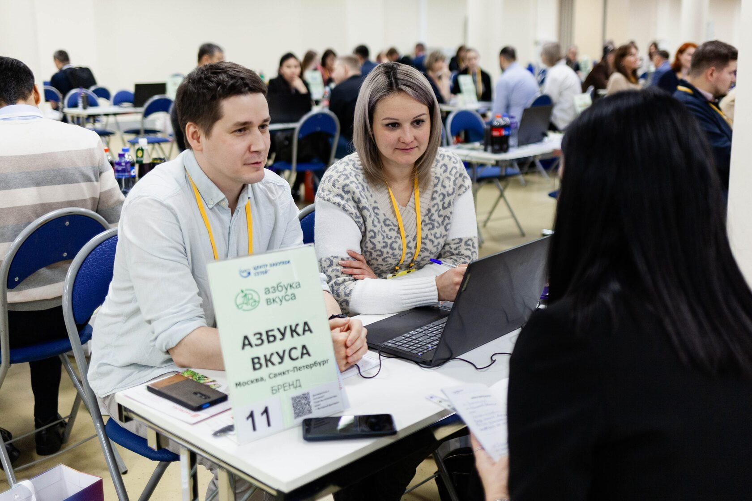



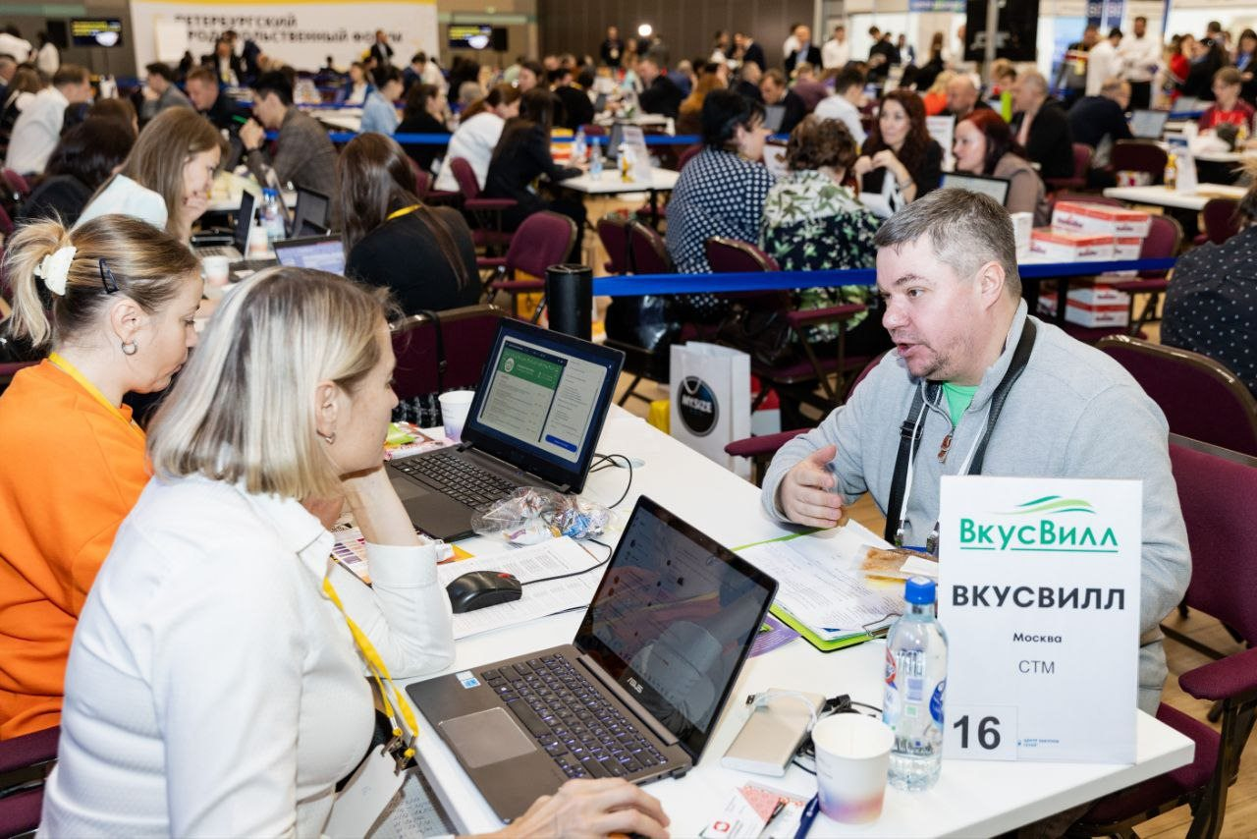
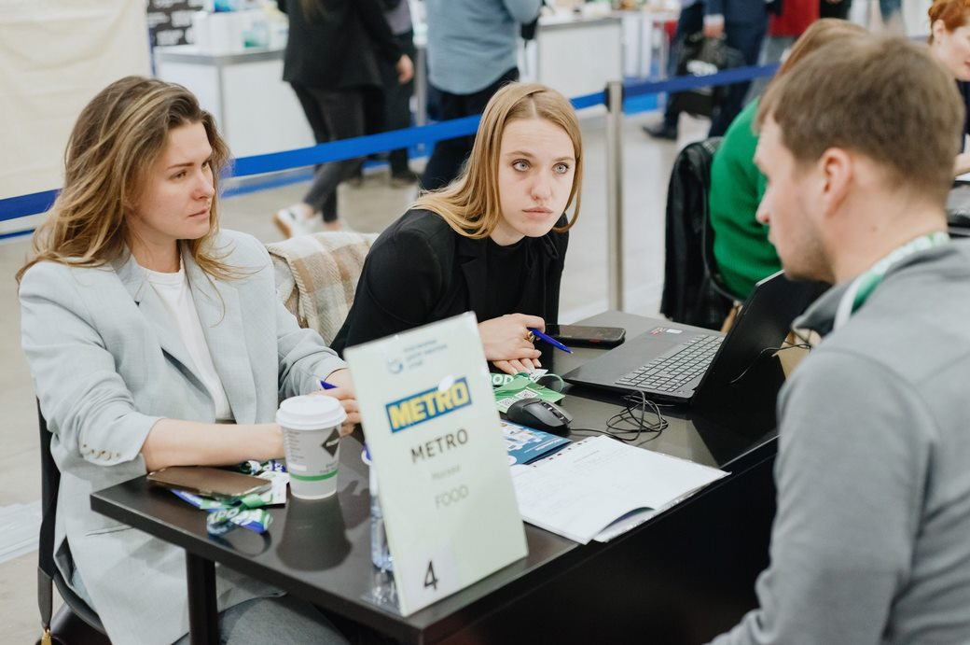
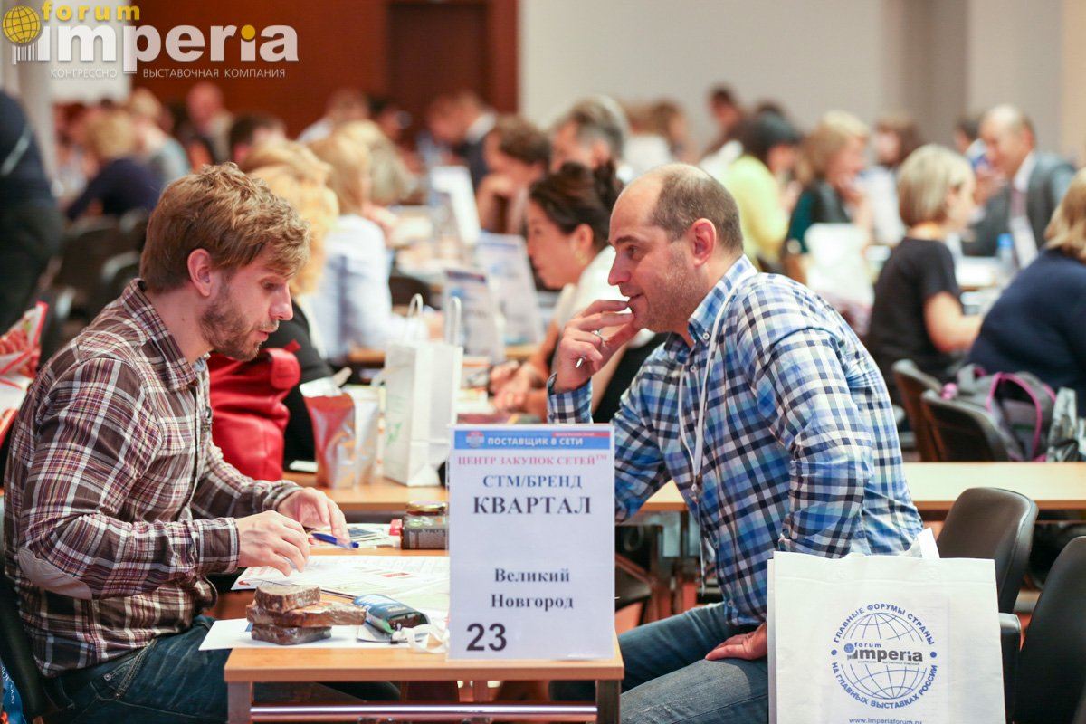
Вот так проходят переговоры
Переговоры
Статистика
Как заключить контракт О нас
Каждый участник получает возможность представить свои продукты, обсудить условия сотрудничества в комфортной деловой обстановке
Фотоотчет и отзывы
Контакты и тарифы
Больше фотографий по QR-коду
Больше фото по QR-коду

Slide 7




Послушайте тех, кто был на ЦЗС™
Переговоры
Статистика
Как заключить контракт О нас
“
“
«Деликатесофф»
«Таврия»
Сергей Кузнецов
Михаил Лебедев
«Рынок мясных деликатесов конкурентен, и для нас важно личное общение с закупщиками. Благодаря участию в Центре Закупок Сетей™, мы за два дня обошли 25 потенциальных клиентов. Такой плотный график встреч в обычной жизни занял бы несколько месяцев. Результат — старт поставок наших премиальных деликатесов под брендом «Борская индейка» в сети «Перекресток» и «Азбука вкуса».
«Мы ценим свое время и эффективность. За 3 участия в Центре Закупок Сетей™ мы не просто провели 40 переговоров, а заключили контракты с 12 региональными сетями, для которых раньше мы были недоступны. Мероприятие позволяет быстро найти новых партнеров, что для производителя особенно актуально».
Фотоотчет и отзывы
Контакты и тарифы
“
«Омский бекон»
Алексей Новиков
Больше фото по QR-коду
«Идея Центра Закупок Сетей™ проста и гениальна — здесь под одной крышей собираются ключевые игроки рынка. Мы привозим на дегустацию наши новинки и сразу получаем обратную связь. За год работы на площадке мы подписали 7 контрактов, включая соглашение с сетью «Командор». Теперь наша мраморная свинина будет представлена на всем Дальнем Востоке».
Больше отзывов по QR-коду

Slide 8

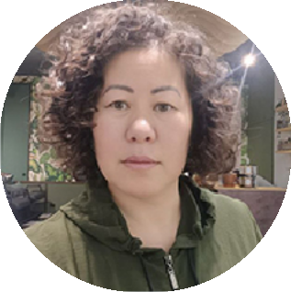




Виталий, Вы в одном клике от входа в сети!
Переговоры
Статистика
Как заключить контракт О нас
Фотоотчет и отзывы
Мункуева Зоя
Персональный менеджер
«В 2025 году наши клиенты провели 251 переговоров и заключили 201 предварительных контрактов по категории «Мясо и мясопродукты». Уверены, вместе мы займем полки в нужных вам сетях».
+79006574280
Контакты и тарифы
Готовы ответить на ваши вопросы. Напишите нам
Тарифы
Получите информацию о тарифах или зарегистрируйтесь уже сегодня

